Slide 1
第1章 基础知识

Slide 2
0.1 课程信息
主讲老师：柯笑
实验老师：孙瑞泽
授课时间及地点：
20级计算机1班：
单周周三 5，6，7，8节（理论课，C-5-328）
双周周三 5，6，7，8节（实验课， C-1-405）
20级计算机2班：
单周周一 5，6，7，8节（理论课，C-5-329）
双周周一 5，6，7，8节（实验课， C-1-405）
（受节假日调休等因素影响，实际上课安排可能会有变化，详见具体通知）

Slide 3
1.0 Python是一种怎样的语言
Python是一门跨平台、开源、免费的解释型高级动态编程语言，支持伪编译将Python源程序转换为字节码来优化程序和提高运行速度，支持使用py2exe、pyinstaller或cx_Freeze工具将Python程序转换为二进制可执行文件。
Python支持命令式编程（How to do）、函数式编程（What to do），完全支持面向对象程序设计，语法简洁清晰，拥有大量的几乎支持所有领域应用开发的成熟扩展库。

Slide 4
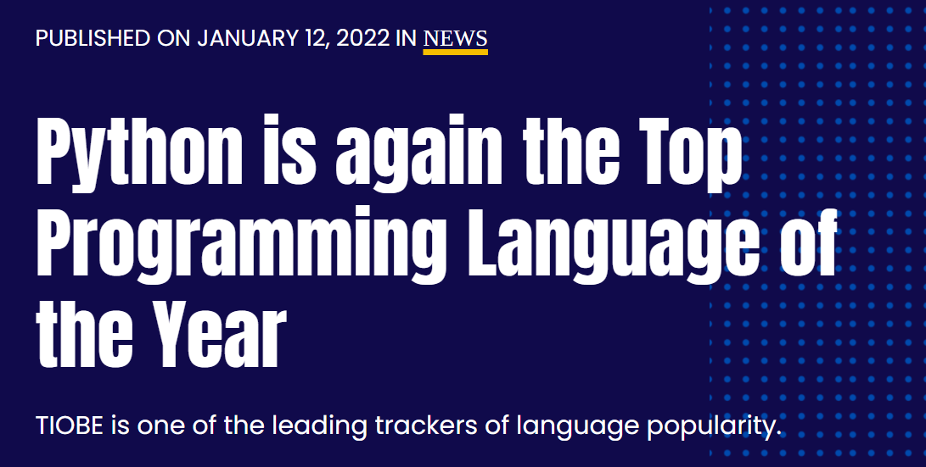
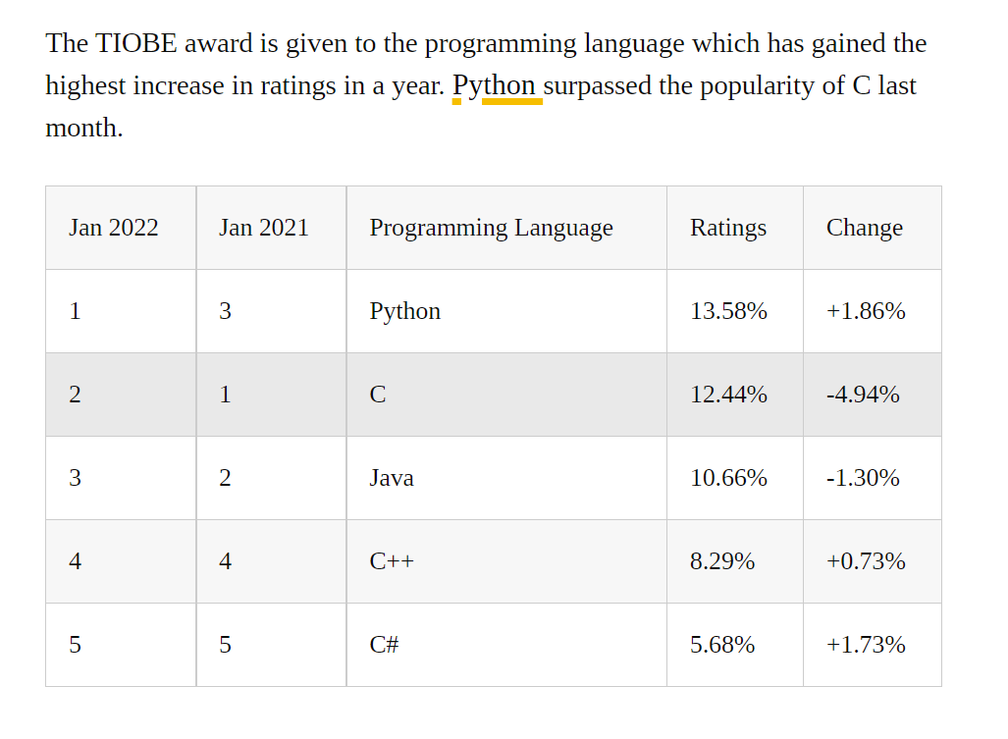
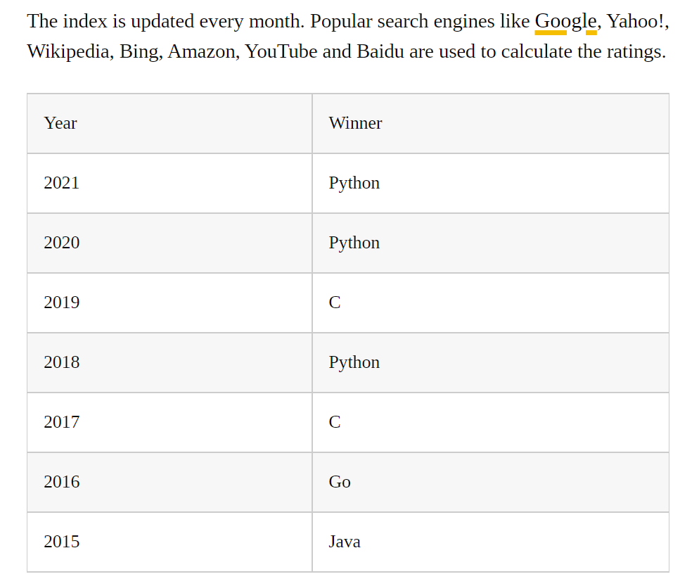

Slide 5



Slide 6
1.0 Python是一种怎样的语言
问题解决：把列表中的所有数字都加5，得到新列表。（命令式编程）
>>> x = list(range(10))
>>> x
[0, 1, 2, 3, 4, 5, 6, 7, 8, 9]
>>> y = []
>>> for num in x:
y.append(num+5)
>>> y
[5, 6, 7, 8, 9, 10, 11, 12, 13, 14]
>>> [num+5 for num in x]
[5, 6, 7, 8, 9, 10, 11, 12, 13, 14]
创建列表
空列表
循环，遍历x中的每个元素
列表方法，在尾部追加元素
列表推导式

Slide 7
1.0 Python是一种怎样的语言
问题解决：把列表中的所有数字都加5，得到新列表。（函数式编程）
>>> x = list(range(10))
>>> x
[0, 1, 2, 3, 4, 5, 6, 7, 8, 9]
>>> def add5(num):
return num+5
>>> list(map(add5, x))
[5, 6, 7, 8, 9, 10, 11, 12, 13, 14]
>>> list(map(lambda num: num+5, x))
[5, 6, 7, 8, 9, 10, 11, 12, 13, 14]
自定义函数，接收一个数字，加5后返回
把函数add5映射到x中的每个元素
lambda表达式，等价于函数add5

Slide 8
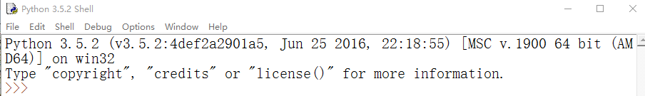
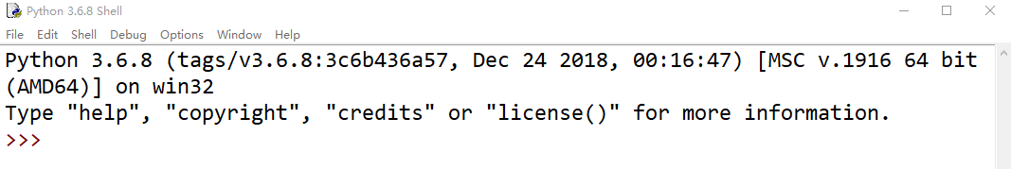
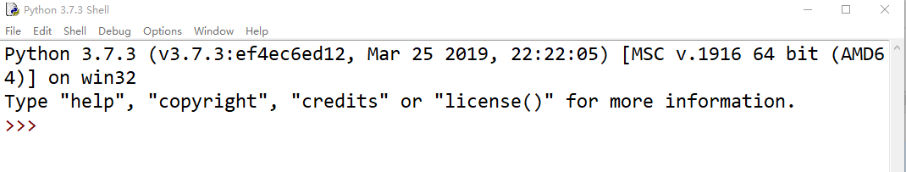
1.1 如何选择Python版本
启动“IDLE（Python GUI）”即可可以看到当前安装的Python版本号。

Slide 9
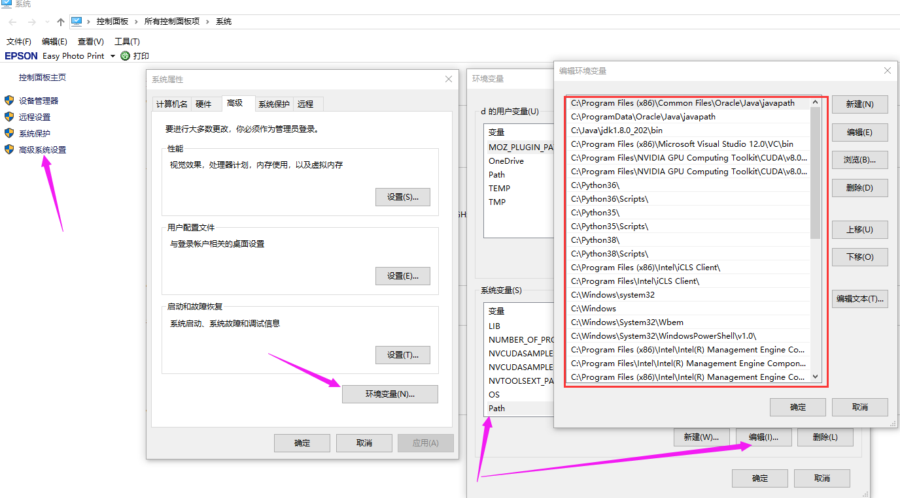
1.1 如何选择Python版本
多版本共存时注意事项：系统环境变量path

Slide 10
1.2 Python安装与简单使用
几个重要网址
https://www.python.org/
https://www.python.org/doc/
http://bugs.python.org/
https://hackerone.com/python
http://stackoverflow.com/questions/tagged/python

Slide 11
1.2 Python安装与简单使用
默认编程环境：IDLE
其他常用开发环境：
Eclipse+PyDev
PyCharm
wingIDE
Eric
PythonWin
Anaconda3：Jupyter Notebook、Spyder
zwPython
VS Code

Slide 12
1.2 Python安装与简单使用
在IDLE中，如果使用交互式编程模式，那么直接在提示符“>>>”后面输入相应的命令并回车执行即可，如果执行顺利的话，马上就可以看到执行结果，否则会抛出异常。
>>> 3+5
8
>>> import math
>>> math.sqrt(9)
3.0
>>> 3*(2+6)
24
>>> 2/0
Traceback (most recent call last):
File "<pyshell#18>", line 1, in <module>
2/0
ZeroDivisionError: integer division or modulo by zero
提示符，不用输入
交互模式下每次只能执行一条语句
直到再次出现提示符才能输入下一条语句
代码出错，抛出异常

Slide 13
1.2 Python安装与简单使用
>>> for i in range(5):
print(i)
0
1
2
3
4
交互模式下，复合语句需要按两次回车

Slide 14
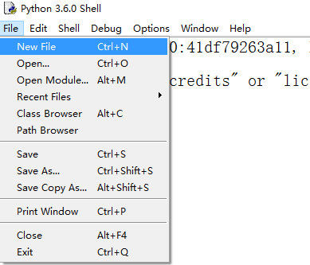
1.2 Python安装与简单使用
在IDLE界面中使用菜单“File”==>“New File”创建一个程序文件，输入代码并保存为.py或.pyw文件。

Slide 15
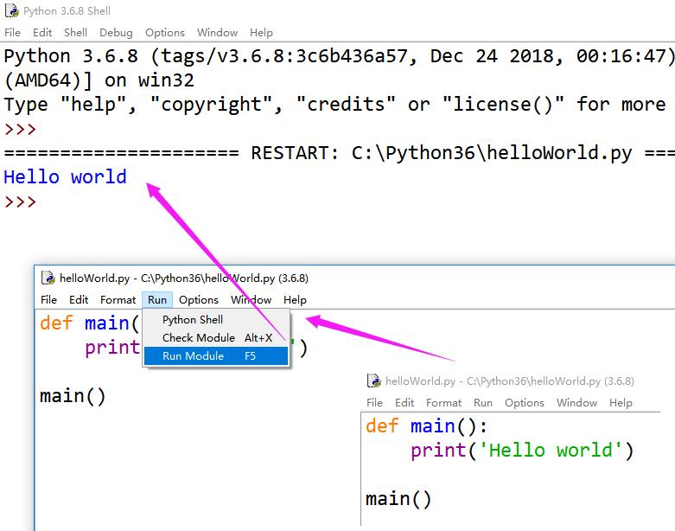
1.2 Python安装与简单使用
使用菜单“Run”==>“Check Module”来检查程序中是否存在语法错误，或者使用菜单“Run”==>“Run Module”运行程序，程序运行结果将直接显示在IDLE交互界面上。

Slide 16
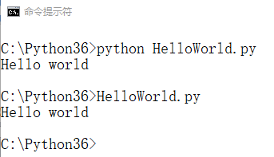
1.2 Python安装与简单使用
在有些情况下可能需要在命令提示符环境中运行Python程序文件。在“开始”菜单的“附件”中单击“命令提示符”，然后执行Python程序。假设有程序HelloWorld.py内容如下。
def main():
print('Hello world')
main()
这里的空行建议保留

Slide 17
1.2 Python安装与简单使用
在IDLE环境下，除了撤销（Ctrl+Z）、全选（Ctrl+A）、复制（Ctrl+C）、粘贴（Ctrl+V）、剪切（Ctrl+X）等常规快捷键之外，其他比较常用的快捷键如下表所示。
快捷键 | 功能说明
Alt+p | 浏览历史命令（上一条）
Alt+n | 浏览历史命令（下一条）
Ctrl+F6 | 重启Shell，之前定义的对象和导入的模块全部失效
F1 | 打开Python帮助文档
Alt+/ | 自动补全前面曾经出现过的单词，如果之前有多个单词具有相同前缀，则在多个单词中循环选择
Ctrl+] | 缩进代码块
Ctrl+[ | 取消代码块缩进
Alt+3 | 注释代码块
Alt+4 | 取消代码块注释。
Tab | 补全单词，选中多行时可用于缩进

Slide 18
1.3 使用pip管理第三方包
pip工具常用命令
pip命令示例 | 说明
pip download SomePackage[==version] | 下载扩展库的指定版本，不安装
pip freeze [> requirements.txt] | 以requirements的格式列出已安装模块
pip list | 列出当前已安装的所有模块
pip install SomePackage[==version] | 在线安装SomePackage模块的指定版本
pip install SomePackage.whl | 通过whl文件离线安装扩展库
pip install package1 package2 ... | 依次（在线）安装package1、package2等扩展模块
pip install -r requirements.txt | 安装requirements.txt文件中指定的扩展库
pip install --upgrade SomePackage | 升级SomePackage模块
pip uninstall SomePackage[==version] | 卸载SomePackage模块的指定版本

Slide 19
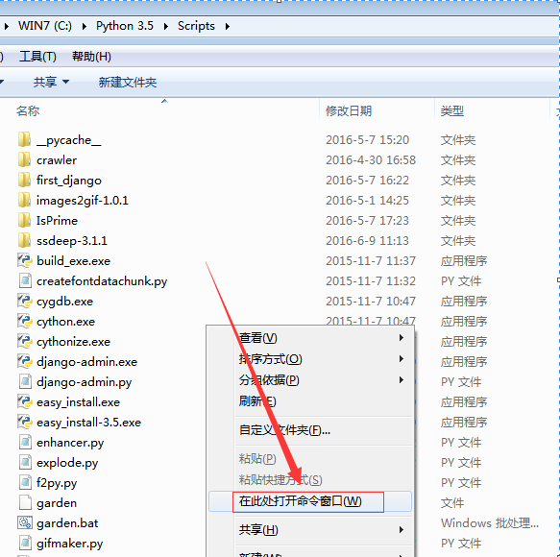
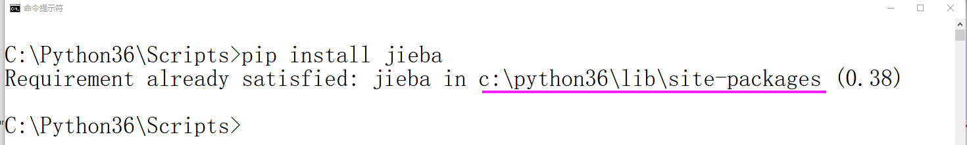
1.3 使用pip管理第三方包
可以在资源管理器中切换至相应的文件夹并直接进入命令提示符环境。Shift+鼠标右键

Slide 20
1.3 使用pip管理第三方包
在Windows平台上，如果在线安装扩展库失败，可以从http://www.lfd.uci.edu/~gohlke/pythonlibs/下载扩展库编译好的.whl文件（注意版本，并且一定不要修改下载的文件名），然后在命令提示符环境中使用pip命令进行离线安装。例如：
pip install Django-2.1.3-py3-none-any.whl

Slide 21
1.3 使用pip管理第三方包
如果由于网速问题导致在线安装速度过慢的话，pip命令还支持指定国内的站点来提高速度，下面的命令用来从阿里云下载安装扩展库jieba，其他服务器地址可以自行查阅。
pip install jieba -i http://mirrors.aliyun.com/pypi/simple --trusted-host mirrors.aliyun.com

Slide 22
1.3 使用pip管理第三方包
如果遇到类似于“拒绝访问”的出错信息，需要在执行pip命令时增加选项--user，例如
pip install jieba --user

Slide 23
1.4.1 Python的对象模型
对象是python语言中最基本的概念，在python中处理的一切都是对象。python中有许多内置对象可供编程者使用，内置对象可直接使用，如数字、字符串、列表、del等；非内置对象需要导入模块才能使用，如正弦函数sin(x)，随机数产生函数random( )等。

Slide 24
1.4.1 Python的对象模型
常用内置对象
对象类型 | 类型名称 | 示例 | 简要说明
数字 | int, float, complex | 1234, 3.14, 1.3e5, 3+4j | 数字大小没有限制，内置支持复数及其运算
字符串 | str | 'swfu', "I'm student", '''Python ''', r'abc', R'bcd' | 使用单引号、双引号、三引号作为定界符，以字母r或R引导的表示原始字符串
字节串 | bytes | b’hello world’ | 以字母b引导，可以使用单引号、双引号、三引号作为定界符
列表 | list | [1, 2, 3]，['a', 'b', ['c', 2]] | 所有元素放在一对方括号中，元素之间使用逗号分隔，其中的元素可以是任意类型
字典 | dict | {1:'food' ,2:'taste', 3:'import'} | 所有元素放在一对大括号中，元素之间使用逗号分隔，元素形式为“键:值”
元组 | tuple | (2, -5, 6), (3,) | 不可变，所有元素放在一对圆括号中，元素之间使用逗号分隔，如果元组中只有一个元素的话，后面的逗号不能省略
集合 | set frozenset | {'a', 'b', 'c'} | 所有元素放在一对大括号中，元素之间使用逗号分隔，元素不允许重复;另外，set是可变的，而frozenset是不可变的

Slide 25
1.4.1 Python的对象模型
续表
对象类型 | 类型名称 | 示例 | 简要说明
布尔型 | bool | True False | 逻辑值，关系运算符、成员测试运算符、同一性测试运算符组成的表达式的值一般为True或False
空类型 | NoneType | None | 空值
异常 | Exception、ValueError、TypeError |  | Python内置大量异常类，分别对应不同类型的异常
文件 |  | f = open('data.dat', 'rb') | open是Python内置函数，使用指定的模式打开文件，返回文件对象
其他可迭代对象 |  | 生成器对象、range对象、zip对象、enumerate对象、map对象、filter对象等等 | 具有惰性求值的特点，除range对象之外，其他对象中的元素只能看一次
编程单元 |  | 函数（使用def定义） 类（使用class定义） 模块（类型为module） | 类和函数都属于可调用对象，模块用来集中存放函数、类、常量或其他对象

Slide 26
1.4.2 Python变量
在Python中，不需要事先声明变量名及其类型，直接赋值即可创建各种类型的对象变量。这一点适用于Python任意类型的对象。
例如语句
>>> x = 3
创建了整型变量x，并赋值为3，再例如语句
>>> x = 'Hello world.'
创建了字符串变量x，并赋值为'Hello world.'。
其他语言中我们怎样做？
凭空出现一个整型变量x
新的字符串变量，再也不是原来的x了

Slide 27
1.4.2 Python变量
Python属于强类型编程语言，Python解释器会根据赋值或运算来自动推断变量类型。Python还是一种动态类型语言，变量的类型也是可以随时变化的。
>>> x = 3
>>> print(type(x))
<class 'int'>
>>> x = 'Hello world.'
>>> print(type(x)) #查看变量类型
<class 'str'>
>>> x = [1,2,3]
>>> print(type(x))
<class 'list'>

Slide 28
1.4.2 Python变量
如果变量出现在赋值运算符或复合赋值运算符（例如+=、*=等等）的左边则表示创建变量或修改变量的值，否则表示引用该变量的值。
>>> x = 3 #创建整型变量
>>> print(x**2)
9
>>> x += 6 #修改变量值
>>> print(x) #读取变量值并输出显示
9
>>> x = [1,2,3] #创建列表对象
>>> x[1] = 5 #修改列表元素值
>>> print(x) #输出显示整个列表
[1, 5, 3]
>>> print(x[2]) #输出显示列表指定元素
3

Slide 29
1.4.2 Python变量
字符串和元组属于不可变序列，不能通过下标的方式来修改其中的元素值，试图修改元组中元素的值时会抛出异常。
>>> x = (1,2,3)
>>> print(x)
(1, 2, 3)
>>> x[1] = 5
Traceback (most recent call last):
File "<pyshell#7>", line 1, in <module>
x[1] = 5
TypeError: 'tuple' object does not support item assignment

Slide 30
1.4.2 Python变量
在Python中，允许多个变量指向同一个值，例如：
>>> x = 3
>>> id(x)
1786684560
>>> y = x
>>> id(y)
1786684560
然而，当为其中一个变量修改值以后，其内存地址将会变化，但这并不影响另一个变量，例如接着上面的代码再继续执行下面的代码：
>>> x += 6
>>> id(x)
1786684752
>>> y
3
>>> id(y)
1786684560

Slide 31
1.4.2 Python变量
Python采用基于值的内存管理方式，如果为不同变量赋值为相同值，这个值在内存中只保存一份，多个变量指向同一个值的内存空间首地址，这样可以减少内存空间的占用，提高内存利用率。
Python启动时，会对[-5, 256]区间的整数进行缓存。也就是说，如果多个变量的值相等且介于[-5, 256]区间内，那么这些变量共用同一个值的内存空间。
对于区间[-5, 256]区间之外的整数，同一个程序中或交互模式下同一个语句中的同值不同名变量会共用同一个内存空间，不同程序或交互模式下不同语句不遵守这个约定。

Slide 32
1.4.2 Python变量
>>> x = -6
>>> y = -6
>>> id(x)==id(y)
False
>>> x = -5
>>> y = -5
>>> id(x) == id(y)
True
>>> x = 255
>>> y = 255
>>> id(x) == id(y)
True
>>> x = 256
>>> y = 256
>>> id(x) == id(y)
True
>>> x = 257
>>> y = 257
>>> id(x) == id(y)
False
>>> x = 3.0
>>> y = 3.0
>>> id(x) == id(y)
False
>>> x, y = 300000, 300000
>>> id(x) == id(y)
True
>>> x = [666666, 666666]
>>> y = (666666, 666666)
>>> id(x[0]) == id(x[1])
True
>>> id(y[0]) == id(y[1])
True
>>> id(x[0]) == id(y[0])
False

Slide 33
1.4.2 Python变量
赋值语句的执行过程是：首先把等号右侧表达式的值计算出来，然后在内存中寻找一个位置把值存放进去，最后创建变量并指向这个内存地址。Python中的变量并不直接存储值，而是存储了值的内存地址或者引用，这也是变量类型随时可以改变的原因。
Python具有自动管理内存的功能，会跟踪所有的值，并自动删除不再使用或者引用次数为0的值。如果确定某个变量不再使用，可以使用del命令显式删除该变量，值的引用次数减1，当某个值的引用次数变为0时，将会被Python的垃圾回收机制自动删除并释放内存空间。

Slide 34
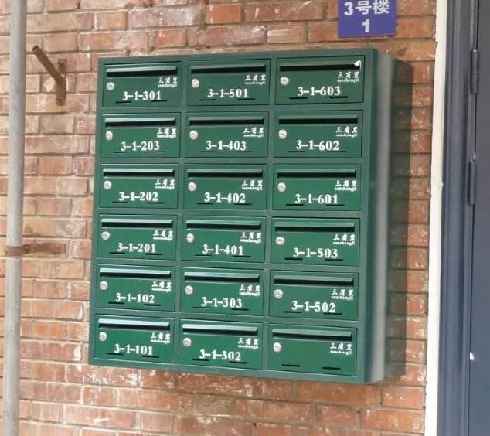


Slide 35
1.4.2 Python变量
在定义变量名的时候，需要注意以下问题：
变量名必须以字母、汉字或下划线开头，但以下划线开头的变量在Python中有特殊含义；
变量名中不能有空格以及标点符号（括号、引号、逗号、斜线、反斜线、冒号、句号、问号等等）；
不能使用关键字作变量名，可以导入keyword模块后使用print(keyword.kwlist)查看所有Python关键字；
不建议使用系统内置的模块名、类型名或函数名以及已导入的模块名及其成员名作变量名，这将会改变其类型和含义，可以通过dir(__builtins__)查看所有内置模块、类型和函数；
变量名对英文字母的大小写敏感，例如student和Student是不同的变量。

Slide 36
1.4.3 数字
可以表示任意大小的数值。
>>> a=99999999999999999999999999999999
>>> a*a
9999999999999999999999999999999800000000000000000000000000000001
>>> a**3
999999999999999999999999999999970000000000000000000000000000000299999999999999999999999999999999

Slide 37
1.4.3 数字
Python中的整数类型可以分为：
十进制整数如，0、-1、9、123
十六进制整数，需要16个数字0、1、2、3、4、5、6、7、8、9、a、b、c、d、e、f来表示整数，必须以0x开头，如0x10、0xfa、0xabcdef
八进制整数，只需要8个数字0、1、2、3、4、5、6、7来表示整数，必须以0o开头，如0o35、0o11
二进制整数，只需要2个数字0、1来表示整数，必须以0b开头如，0b101、0b100

Slide 38
1.4.3 数字
浮点数又称小数
15.0、0.37、-11.2、1.2e2、314.15e-2

Slide 39
1.4.3 数字
Python内置支持复数类型。
>>> a = 3+4j
>>> b = 5+6j
>>> c = a+b
>>> c
(8+10j)
>>> c.real #查看复数实部
8.0
>>> c.imag #查看复数虚部
10.0
>>> a.conjugate() #返回共轭复数
(3-4j)
>>> a*b #复数乘法
(-9+38j)
>>> a/b #复数除法
(0.6393442622950819+0.03278688524590165j)

Slide 40
1.4.3 数字
Python 3.6.x开始支持在数字中间位置使用单个下划线作为分隔来提高数字的可读性，类似于数学上使用逗号作为千位分隔符。
>>> 1_000_000
1000000
>>> 1_2_3_4
1234
>>> 1_2 + 3_4j
(12+34j)
>>> 1_2.3_45
12.345

Slide 41
1.4.4 字符串
用单引号、双引号或三引号界定的符号系列称为字符串。
字符串属于不可变序列。
单引号、双引号、三单引号、三双引号可以互相嵌套，用来表示复杂字符串。
'abc'、'123'、'中国'、"Python"、'''Tom said, "Let's go"'''
空字符串表示为''或 "" 。
三引号'''或"""表示的字符串可以换行，支持排版较为复杂的字符串；三引号还可以在程序中表示较长的注释。

Slide 42
1.4.4 字符串
常用转义字符
转义字符 | 含义 | 转义字符 | 含义
\b | 退格，把光标移动到前一列位置 | \\ | 一个斜线\
\f | 换页符 | \’ | 单引号’
\n | 换行符 | \” | 双引号”
\r | 回车 | \ooo | 3位八进制数对应的字符
\t | 水平制表符 | \xhh | 2位十六进制数对应的字符
\v | 垂直制表符 | \uhhhh | 4位十六进制数表示的Unicode字符

Slide 43
1.4.4 字符串
字符串界定符前面加字母r或R表示原始字符串，其中的特殊字符不进行转义，但字符串的最后一个字符不能是\。原始字符串主要用于正则表达式、文件路径或者URL的场合。
>>> path = 'C:\Windows\notepad.exe'
>>> print(path) #字符\n被转义为换行符
C:\Windows
otepad.exe
>>> path = r'C:\Windows\notepad.exe' #原始字符串，任何字符都不转义
>>> print(path)
C:\Windows\notepad.exe

Slide 44
1.4.5 运算符和表达式
Python运算符与功能
运算符 | 功能说明
+ | 算术加法，列表、元组、字符串合并与连接，正号
- | 算术减法，集合差集，相反数
* | 算术乘法，序列重复
/ | 真除法
// | 求整商，但如果操作数中有实数的话，结果为实数形式的整数
% | 求余数，字符串格式化
** | 幂运算
<、<=、>、>=、==、!= | 大小比较，集合的包含关系比较
or | 逻辑或
and | 逻辑与
not | 逻辑非
in | 成员测试
is | 对象同一性测试，即测试是否为同一个对象或内存地址是否相同
|、^、&、<<、>>、~ | 位或、位异或、位与、左移位、右移位、位求反
&、|、^ | 集合交集、并集、对称差集

Slide 45
1.4.5 运算符和表达式
运算符 | 描述
:= | 赋值表达式，Python 3.8新增
lambda | lambda 表达式
if -- else | 条件表达式
or | 逻辑或运算
and | 逻辑与运算
not | 逻辑非运算
in, not in, is, is not, <, <=, >, >=, !=, == | 测试、比较
| | 位或运算
^ | 位异或运算
& | 位与运算
<<, >> | 左移位，右移位
+, - | 加，减
*, @, /, //, % | 乘，矩阵乘，除，整除，取余
+x, -x, ~x | 正，负，位求反
** | 幂运算，具有右结合性
await x | await表达式
x[index], x[index:index], x(arguments...), x.attribute | 抽取，切片，调用，属性引用
(expressions...), [expressions...], {key: value...}, {expressions...} | 绑定或加圆括号的表达式，列表显示，字典显示，集合显示
优先级从低到高

Slide 46
1.4.5 运算符和表达式
+运算符除了用于算术加法以外，还可以用于列表、元组、字符串的连接，但不支持不同类型的对象之间相加或连接。
>>> [1, 2, 3] + [4, 5, 6] #连接两个列表
[1, 2, 3, 4, 5, 6]
>>> (1, 2, 3) + (4,) #连接两个元组
(1, 2, 3, 4)
>>> 'abcd' + '1234' #连接两个字符串
'abcd1234'
>>> 'A' + 1 #不支持字符与数字相加，抛出异常
TypeError: Can't convert 'int' object to str implicitly
>>> True + 3 #Python内部把True当作1处理
4
>>> False + 3 #把False当作0处理
3

Slide 47
1.4.5 运算符和表达式
*运算符不仅可以用于数值乘法，还可以用于列表、字符串、元组等类型，当列表、字符串或元组等类型变量与整数进行“*”运算时，表示对内容进行重复并返回重复后的新对象。
>>> 2.0 * 3 #浮点数与整数相乘
6.0
>>> (3+4j) * 2 #复数与整数相乘
(6+8j)
>>> (3+4j) * (3-4j) #复数与复数相乘
(25+0j)
>>> "a" * 10 #字符串重复
'aaaaaaaaaa'
>>> [1,2,3] * 3 #列表重复
[1, 2, 3, 1, 2, 3, 1, 2, 3]
>>> (1,2,3) * 3 #元组重复
(1, 2, 3, 1, 2, 3, 1, 2, 3)

Slide 48
1.4.5 运算符和表达式
Python中的除法有两种，“/”和“//”分别表示除法和整除运算。
>>> 3 / 5
0.6
>>> 3 // 5
0
>>> 3.0 / 5
0.6
>>> 3.0 // 5
0.0
>>> 13 // 10
1
>>> -13 // 10
-2

Slide 49
1.4.5 运算符和表达式
%运算符除去可以用于字符串格式化之外，还可以对整数和浮点数计算余数。但是由于浮点数的精确度影响，计算结果可能略有误差。
>>> 3.1 % 2
1.1
>>> 6.3 % 2.1
2.0999999999999996
>>> 6 % 2
0
>>> -17 % 4 #余数与%右侧的运算数符号一致
3
>>> 17 % -4 #(17-(-3))能被(-4)整除
-3
>>> 5.7 % 4.8
0.9000000000000004

Slide 50
1.4.5 运算符和表达式
关系运算符可以连用，一般用于同类型对象之间值的大小比较，或者测试集合之间的包含关系。
>>> 1 < 3 < 5 #等价于1 < 3 and 3 < 5
True
>>> 'Hello' > 'world' #比较字符串大小
False
>>> [1, 2, 3] < [1, 2, 4] #比较列表大小
True
>>> 'Hello' > 3 #字符串和数字不能比较
TypeError: unorderable types: str() > int()
>>> {1, 2, 3} < {1, 2, 3, 4} #测试是否子集
True

Slide 51
1.4.5 运算符和表达式
成员测试运算符in用于成员测试，即测试一个对象是否为另一个对象的元素。
>>> 3 in [1, 2, 3] #测试3是否存在于列表[1, 2, 3]中
True
>>> 5 in range(1, 10, 1) #range()是用来生成指定范围数字的内置函数
True
>>> 'abc' in 'abcdefg' #子字符串测试
True
>>> for i in (3, 5, 7): #循环，成员遍历
print(i, end='\t') #注意，这里打两个回车才会执行
3 5 7

Slide 52
1.4.5 运算符和表达式
同一性测试运算符（identity comparison）is用来测试两个对象是否是同一个，如果是则返回True，否则返回False。如果两个对象是同一个，二者具有相同的内存地址。
>>> 3 is 3
True
>>> x = [300, 300, 300]
>>> x[0] is x[1] #基于值的内存管理，同一个值在内存中只有一份
True
>>> x = [1, 2, 3]
>>> y = [1, 2, 3]
>>> x is y #上面形式创建的x和y不是同一个列表对象
False

Slide 53
1.4.5 运算符和表达式
位运算符只能用于整数，其内部执行过程为：首先将整数转换为二进制数，然后右对齐，必要的时候左侧补0，按位进行运算，最后再把计算结果转换为十进制数字返回。
>>> 3 << 2 #把3左移2位
12
>>> 3 & 7 #位与运算
3
>>> 3 | 8 #位或运算
11
>>> 3 ^ 5 #位异或运算
6
位运算符规则

Slide 54
1.4.5 运算符和表达式
集合的交集、并集、对称差集等运算借助于位运算符来实现，而差集则使用减号运算符实现（注意，并集运算符不是加号）。
>>> {1, 2, 3} | {3, 4, 5} #并集，自动去除重复元素
{1, 2, 3, 4, 5}
>>> {1, 2, 3} & {3, 4, 5} #交集
{3}
>>> {1, 2, 3} ^ {3, 4, 5} #对称差集
{1, 2, 4, 5}
>>> {1, 2, 3} - {3, 4, 5} #差集
{1, 2}

Slide 55
1.4.5 运算符和表达式
and和or具有惰性求值特点，只计算必须计算的表达式。
>>> 3>5 and a>3 #注意，此时并没有定义变量a
False
>>> 3>5 or a>3 #3>5的值为False，所以需要计算后面表达式
NameError: name 'a' is not defined
>>> 3<5 or a>3 #3<5的值为True，不需要计算后面表达式
True
>>> 3 and 5 #最后一个计算的表达式的值作为整个表达式的值
5
>>> 3 and 5>2
True
>>> 3 not in [1, 2, 3] #逻辑非运算not
False
>>> 3 is not 5 #not的计算结果只能是True或False之一
True

Slide 56


Slide 57
1.4.5 运算符和表达式
逗号并不是运算符，只是一个普通分隔符。
>>> 'a' in 'b', 'a'
(False, 'a')
>>> 'a' in ('b', 'a')
True
>>> x = 3, 5
>>> x
(3, 5)
>>> 3 == 3, 5
(True, 5)
>>> x = 3+5, 7
>>> x
(8, 7)

Slide 58
1.4.5 运算符和表达式
Python不支持++和--运算符，只是两个连续的加号和减号。
>>> i = 3
>>> ++i #正正得正
3
>>> +(+3) #与++i等价
3
>>> i++ #Python不支持++运算符，语法错误
SyntaxError: invalid syntax
>>> --i #负负得正
3
>>> -(-i) #与--i等价
3

Slide 59
1.4.5 运算符和表达式
在Python中，单个任何类型的对象或常数属于合法表达式，使用运算符连接的变量和常量以及函数调用的任意组合也属于合法的表达式。
>>> a = [1,2,3]
>>> b = [4,5,6]
>>> c = a + b
>>> c
[1, 2, 3, 4, 5, 6]
>>> d = list(map(str, c))
>>> d
['1', '2', '3', '4', '5', '6']
>>> import math
>>> list(map(math.sin, c))
[0.8414709848078965, 0.9092974268256817, 0.1411200080598672, -0.7568024953079282, -0.9589242746631385, -0.27941549819892586]
>>> 'Hello' + ' ' + 'world'
'Hello world'
>>> 'welcome ' * 3
'welcome welcome welcome '
>>> ('welcome,'*3).rstrip(',')+'!'
'welcome,welcome,welcome!'

Slide 60
1.4.6 常用内置函数
内置函数不需要导入任何模块即可使用
执行下面的命令可以列出所有内置函数
>>> dir(__builtins__)

Slide 61
1.4.6 常用内置函数
函数 | 功能简要说明
abs(x) | 返回数字x的绝对值或复数x的模
all(iterable) | 如果对于可迭代对象中所有元素x都等价于True，也就是对于所有元素x都有bool(x)等于True，则返回True。对于空的可迭代对象也返回True
any(iterable) | 只要可迭代对象iterable中存在元素x使得bool(x)为True，则返回True。对于空的可迭代对象，返回False
ascii(obj) | 把对象转换为ASCII码表示形式，必要的时候使用转义字符来表示特定的字符
bin(x) | 把整数x转换为二进制串表示形式
bool(x) | 返回与x等价的布尔值True或False
bytes(x) | 生成字节串，或把指定对象x转换为字节串表示形式
callable(obj) | 测试对象obj是否可调用。类和函数是可调用的，包含__call__()方法的类的对象也是可调用的
compile() | 用于把Python代码编译成可被exec()或eval()函数执行的代码对象
complex(real, [imag]) | 返回复数
chr(x) | 返回Unicode编码为x的字符

Slide 62
1.4.6 常用内置函数
函数 | 功能简要说明
delattr(obj, name) | 删除属性，等价于del obj.name
dir(obj) | 返回指定对象或模块obj的成员列表，如果不带参数则返回当前作用域内所有标识符
divmod(x, y) | 返回包含整商和余数的元组((x-x%y)/y, x%y)
enumerate(iterable[, start]) | 返回包含元素形式为(0, iterable[0]), (1, iterable[1]), (2, iterable[2]), ...的迭代器对象
eval(s[, globals[, locals]]) | 计算并返回字符串s中表达式的值
exec(x) | 执行代码或代码对象x
exit() | 退出当前解释器环境
filter(func, seq) | 返回filter对象，其中包含序列seq中使得单参数函数func返回值为True的那些元素，如果函数func为None则返回包含seq中等价于True的元素的filter对象
float(x) | 把整数或字符串x转换为浮点数并返回
frozenset([x])) | 创建不可变的集合对象
getattr(obj, name[, default]) | 获取对象中指定属性的值，等价于obj.name，如果不存在指定属性则返回default的值，如果要访问的属性不存在并且没有指定default则抛出异常

Slide 63
1.4.6 常用内置函数
函数 | 功能简要说明
globals() | 返回包含当前作用域内全局变量及其值的字典
hasattr(obj, name) | 测试对象obj是否具有名为name的成员
hash(x) | 返回对象x的哈希值，如果x不可哈希则抛出异常
help(obj) | 返回对象obj的帮助信息
hex(x) | 把整数x转换为十六进制串
id(obj) | 返回对象obj的标识（内存地址）
input([提示]) | 显示提示，接收键盘输入的内容，返回字符串
int(x[, d]) | 返回实数（float）、分数（Fraction）或高精度实数（Decimal）x的整数部分，或把d进制的字符串x转换为十进制并返回，d默认为十进制
isinstance(obj, class-or-type-or-tuple) | 测试对象obj是否属于指定类型（如果有多个类型的话需要放到元组中）的实例
iter(...) | 返回指定对象的可迭代对象
len(obj) | 返回对象obj包含的元素个数，适用于列表、元组、集合、字典、字符串以及range对象和其他可迭代对象

Slide 64
1.4.6 常用内置函数
函数 | 功能简要说明
list([x])、set([x])、tuple([x])、dict([x]) | 把对象x转换为列表、集合、元组或字典并返回，或生成空列表、空集合、空元组、空字典
locals() | 返回包含当前作用域内局部变量及其值的字典
map(func, *iterables) | 返回包含若干函数值的map对象，函数func的参数分别来自于iterables指定的每个迭代对象，
max(x)、 min(x) | 返回可迭代对象x中的最大值、最小值，要求x中的所有元素之间可比较大小，允许指定排序规则和x为空时返回的默认值
next(iterator[, default]) | 返回可迭代对象x中的下一个元素，允许指定迭代结束之后继续迭代时返回的默认值
oct(x) | 把整数x转换为八进制串
open(name[, mode]) | 以指定模式mode打开文件name并返回文件对象
ord(x) | 返回1个字符x的Unicode编码
pow(x, y, z=None) | 返回x的y次方，等价于x ** y或(x ** y) % z

Slide 65
1.4.6 常用内置函数
函数 | 功能简要说明
print(value, ..., sep=' ', end='\n', file = sys. stdout, flush=False) | 基本输出函数
quit() | 退出当前解释器环境
range([start,] end [, step] ) | 返回range对象，其中包含左闭右开区间[start,end)内以step为步长的整数
reduce(func, sequence[, initial]) | 将双参数的函数func以迭代的方式从左到右依次应用至序列seq中每个元素，最终返回单个值作为结果。在Python 2.x中该函数为内置函数，在Python 3.x中需要从functools中导入reduce函数再使用
repr(obj) | 返回对象obj的规范化字符串表示形式，对于大多数对象有eval(repr(obj))==obj
reversed(seq) | 返回seq（可以是列表、元组、字符串、range以及其他可迭代对象）中所有元素逆序后的迭代器对象

Slide 66
1.4.6 常用内置函数
函数 | 功能简要说明
round(x [, 小数位数]) | 对x进行四舍五入，若不指定小数位数，则返回整数
sorted(iterable, key=None, reverse=False) | 返回排序后的列表，其中iterable表示要排序的序列或迭代对象，key用来指定排序规则或依据，reverse用来指定升序或降序。该函数不改变iterable内任何元素的顺序
str(obj) | 把对象obj直接转换为字符串
sum(x, start=0) | 返回序列x中所有元素之和，返回start+sum(x)
type(obj) | 返回对象obj的类型
zip(seq1 [, seq2 [...]]) | 返回zip对象，其中元素为(seq1[i], seq2[i], ...)形式的元组，最终结果中包含的元素个数取决于所有参数序列或可迭代对象中最短的那个

Slide 67
1.4.6 常用内置函数
dir()函数可以查看指定模块中包含的所有成员或者指定对象类型所支持的操作。
help()函数则返回指定模块或函数的说明文档。

Slide 68
1.4.6 常用内置函数
内置函数bin()、oct()、hex()用来将整数转换为二进制、八进制和十六进制形式，这三个函数都要求参数必须为整数。
>>> bin(555) # 把数字转换为二进制串
'0b1000101011'
>>> oct(555) # 转换为八进制串
'0o1053'
>>> hex(555) # 转换为十六进制串
'0x22b'

Slide 69
1.4.6 常用内置函数
内置函数int()用来把实数转换为整数，或把数字字符串按指定进制转换为十进制数。
>>> int(3.5)
3
>>> int(-3.5)
-3
>>> int('101', 2) # 二进制
5
>>> int('101', 16) # 十六进制
257
>>> int('x2', 36) # 36进制
1190
>>> int('\t 8 \n') # 自动忽略数字两侧的空白字符
8

Slide 70
1.4.6 常用内置函数
ord()和chr()是一对功能相反的函数，ord()用来返回单个字符的序数或Unicode码，而chr()则用来返回某序数对应的字符，str()则直接将其任意类型参数转换为字符串。
>>> ord('a') >>> chr(65)
97 'A'
>>> chr(ord('A')+1) >>> str(1)
'B' '1'
>>> str(1234) >>> str([1,2,3])
'1234' '[1, 2, 3]'
>>> str((1,2,3)) >>> str({1,2,3})
'(1, 2, 3)' '{1, 2, 3}'

Slide 71
1.4.6 常用内置函数
max()、min()、sum()这三个内置函数分别用于计算列表、元组或其他可迭代对象中所有元素最大值、最小值以及所有元素之和，sum()要求元素支持加法运算，max()和min()则要求序列或可迭代对象中的元素之间可比较大小。
>>> import random
>>> a = [random.randint(1,100) for i in range(10)] #列表推导式
>>> a
[72, 26, 80, 65, 34, 86, 19, 74, 52, 40]
>>> print(max(a), min(a), sum(a))
86 19 548
如果需要计算该列表中的所有元素的平均值，可以直接这样用：
>>> sum(a)/len(a)
54.8

Slide 72
1.4.6 常用内置函数
内置函数max()和min()的key参数可以用来指定比较规则。
>>> x = ['21', '1234', '9']
>>> max(x)
'9'
>>> max(x, key=len)
'1234'
>>> max(x, key=int)
'1234'

Slide 73
1.4.6 常用内置函数
>>> from random import randrange
>>> x = [[randrange(1,100) for i in range(10)] for j in range(5)]
>>> for item in x:
print(item)
[15, 50, 38, 53, 58, 13, 22, 54, 7, 45]
[45, 63, 58, 89, 85, 91, 77, 45, 53, 50]
[80, 10, 46, 16, 71, 73, 13, 68, 94, 50]
[66, 4, 49, 67, 26, 58, 52, 46, 69, 99]
[35, 57, 63, 35, 71, 18, 86, 2, 16, 87]
>>> max(x, key=sum) #求所有元素之和最大的子列表
[45, 63, 58, 89, 85, 91, 77, 45, 53, 50]
这里要打两个回车才会执行代码
print相对于for有缩进，
提示符>>> 是占位置的

Slide 74
1.4.6 常用内置函数
内置函数sum()的start参数可以实现非数值型列表元素的求和。
>>> sum([1,2,3,4])
10
>>> sum([[1], [2], [3], [4]], [])
[1, 2, 3, 4]

Slide 75
1.4.6 常用内置函数
内置函数type()和isinstance()可以判断数据类型。
>>> type([3]) #查看[3]的类型
<class 'list'>
>>> type({3}) in (list, tuple, dict) #判断{3}是否为list,tuple
#或dict类型的实例
False
>>> isinstance(3, int) #判断3是否为int类型的实例
True
>>> isinstance(3j, (int, float, complex)) #判断3j是否为int,float
#或complex类型
True

Slide 76
1.4.6 常用内置函数
sorted()对列表、元组、字典、集合或其他可迭代对象进行排序并返回新列表。
>>> x = ['aaaa', 'bc', 'd', 'b', 'ba']
>>> sorted(x, key=lambda item: (len(item), item))
#先按长度排序，长度一样的正常排序
['b', 'd', 'ba', 'bc', 'aaaa']
>>> import random
>>> data = random.choices(range(50), k=11)
>>> data
[18, 38, 35, 5, 13, 48, 13, 2, 19, 47, 3]
>>> sorted(data)
[2, 3, 5, 13, 13, 18, 19, 35, 38, 47, 48]
>>> sorted(data)[len(data)//2] #中位数
18

Slide 77
1.4.6 常用内置函数
reversed()对可迭代对象（生成器对象和具有惰性求值特性的zip、map、filter、enumerate等类似对象除外）进行翻转（首尾交换）并返回可迭代的reversed对象。
>>> x = ['aaaa', 'bc', 'd', 'b', 'ba']
>>> reversed(x) #逆序，返回reversed对象
<list_reverseiterator object at 0x0000000002E6C3C8>
>>> list(reversed(x)) #reversed对象是可迭代的
['ba', 'b', 'd', 'bc', 'aaaa']

Slide 78
1.4.6 常用内置函数
range()语法格式为range([start,] end [, step] )，返回具有惰性求值特点的range对象，其中包含左闭右开区间[start,end)内以step为步长的整数。参数start默认为0，step默认为1。
>>> range(5) #start默认为0，step默认为1
range(0, 5)
>>> list(_)
[0, 1, 2, 3, 4]
>>> list(range(1, 10, 2)) #指定起始值和步长
[1, 3, 5, 7, 9]
>>> list(range(9, 0, -2)) #步长为负数时，start应比end大
[9, 7, 5, 3, 1]

Slide 79
1.4.6 常用内置函数
enumerate()函数用来枚举可迭代对象中的元素，返回可迭代的enumerate对象，其中每个元素都是包含索引和值的元组。
>>> list(enumerate('abcd')) #枚举字符串中的元素
[(0, 'a'), (1, 'b'), (2, 'c'), (3, 'd')]
>>> list(enumerate(['Python', 'Great'])) #枚举列表中的元素
[(0, 'Python'), (1, 'Great')]
>>> list(enumerate({'a':97, 'b':98, 'c':99}.items())) #枚举字典中的元素
[(0, ('a', 97)), (1, ('b', 98)), (2, ('c', 99))]
>>> for index, value in enumerate(range(10, 15)): #枚举range对象中的元素
print((index, value), end=' ')
(0, 10) (1, 11) (2, 12) (3, 13) (4, 14)

Slide 80
1.4.6 常用内置函数
内置函数map()把一个函数func依次映射到序列或迭代器对象的每个元素上，并返回一个可迭代的map对象作为结果，map对象中每个元素是原序列中元素经过函数func处理后的结果。
>>> list(map(str, range(5))) #把列表中元素转换为字符串
['0', '1', '2', '3', '4']
>>> def add5(v): #单参数函数
return v+5
>>> list(map(add5, range(10)))#把单参数函数映射到一个序列的所有元素
[5, 6, 7, 8, 9, 10, 11, 12, 13, 14]
>>> def add(x, y): #可以接收2个参数的函数
return x+y
>>> list(map(add, range(5), range(5,10)))
#把双参数函数映射到两个序列上
[5, 7, 9, 11, 13]

Slide 81
1.4.6 常用内置函数
>>> import random
>>> x = random.randint(1, 1e30) #生成指定范围内的随机整数
>>> x
839746558215897242220046223150
>>> list(map(int, str(x))) #提取大整数每位上的数字
[8, 3, 9, 7, 4, 6, 5, 5, 8, 2, 1, 5, 8, 9, 7, 2, 4, 2, 2, 2, 0, 0, 4, 6, 2, 2, 3, 1, 5, 0]

Slide 82
1.4.6 常用内置函数
内置函数filter()将一个单参数函数作用到一个序列上，返回该序列中使得该函数返回值为True的那些元素组成的filter对象，如果指定函数为None，则返回序列中等价于True的元素。
>>> seq = ['foo', 'x41', '?!', '***']
>>> def func(x):
return x.isalnum() #测试是否为字母或数字
>>> filter(func, seq) #返回filter对象
<filter object at 0x000000000305D898>
>>> list(filter(func, seq)) #把filter对象转换为列表
['foo', 'x41']

Slide 83
1.4.6 常用内置函数
>>> data = list(range(20))
>>> data
[0, 1, 2, 3, 4, 5, 6, 7, 8, 9, 10, 11, 12, 13, 14, 15, 16, 17, 18, 19]
>>> filterObject = filter(lambda x:x%2==1, data)
#过滤，只留下所有奇数
>>> filterObject
<filter object at 0x000001D602B85828>
>>> 3 in filterObject #3以及3之前的元素都访问过了
True
>>> list(filterObject) #现在所有元素都访问过了
[5, 7, 9, 11, 13, 15, 17, 19]
>>> list(filterObject) #filterObject中不再包含任何元素（看过一次 就没有了）
[]

Slide 84

1.4.6 常用内置函数
zip()函数用来把多个可迭代对象中的元素压缩到一起，返回一个可迭代的zip对象，其中每个元素都是包含原来的多个可迭代对象对应位置上元素的元组，如同拉拉链一样。
>>> list(zip('abcd', [1, 2, 3])) #压缩字符串和列表
[('a', 1), ('b', 2), ('c', 3)]
>>> list(zip('123', 'abc', ',.!')) #压缩3个序列
[('1', 'a', ','), ('2', 'b', '.'), ('3', 'c', '!')]
>>> x = zip('abcd', '1234')
>>> list(x)
[('a', '1'), ('b', '2'), ('c', '3'), ('d', '4')]

Slide 85
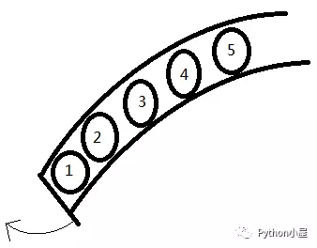
1.4.6 常用内置函数
map、filter、enumerate、zip等对象不仅具有惰性求值的特点，还有另外一个特点：访问过的元素不可再次访问。
>>> x = map(str, range(10))
>>> list(x)
['0', '1', '2', '3', '4', '5', '6', '7', '8', '9']
>>> list(x)
[]
>>> x = map(str, range(10))
>>> '2' in x
True
>>> '2' in x
False
>>> '8' in x
False

Slide 86


Slide 87
1.4.7 基本输入输出
用Python进行程序设计，输入是通过input( )函数来实现的，input( )的一般格式为：
x = input('提示：')
该函数返回输入的对象。可输入数字、字符串和其它任意类型对象。

Slide 88
1.4.7 基本输入输出
在Python 3.x中，input()函数用来接收用户的键盘输入，不论用户输入数据时使用什么界定符，input()函数的返回结果都是字符串，需要将其转换为相应的类型再处理。
>>> x = input('Please input:')
Please input:3
>>> print(type(x))
<class 'str'>
>>> x = input('Please input:')
Please input:'1'
>>> print(type(x))
<class 'str'>
>>> x = input('Please input:')
Please input:[1,2,3]
>>> print(type(x))
<class 'str'>

Slide 89
1.4.7 基本输入输出
Python 3.x中使用print()函数进行输出。
>>> print(3, 5, 7)
3 5 7
>>> print(3, 5, 7, sep=',') #指定分隔符
3,5,7
>>> print(3, 5, 7, sep=':')
3:5:7
>>> for i in range(10,20):
print(i, end=' ') #不换行
10 11 12 13 14 15 16 17 18 19

Slide 90
1.4.7 基本输入输出
试试下面的代码在命令提示符环境会有什么样的运行效果：
from time import sleep
for i in range(101):
print(i, '%', end='\r')
sleep(0.05)

Slide 91
1.4.8 模块导入与使用
Python默认安装仅包含部分基本或核心模块，但用户可以安装大量的扩展模块，pip是管理模块的重要工具。
在Python启动时，仅加载了很少的一部分模块，在需要时由程序员显式地加载（可能需要先安装）其他模块。
减小运行的压力，仅加载真正需要的模块和功能，且具有很强的可扩展性。
可以使用sys.modules.items()显示所有预加载模块的相关信息。

Slide 92
1.4.8 模块导入与使用
import 模块名
>>> import math
>>> math.sin(0.5) #求0.5的正弦
>>> import random
>>> x = random.random( ) #获得[0,1) 内的随机小数
>>> y = random.random( )
>>> n = random.randint(1,100) #获得[1,100]上的随机整数
可以使用dir()函数查看任意模块中所有的对象列表，如果调用不带参数的dir()函数，则返回当前作用域所有名字列表。
可以使用help()函数查看任意模块或函数的使用帮助。

Slide 93
1.4.8 模块导入与使用
from 模块名 import 对象名[ as 别名] #可以减少查询次数，提高执行速度
from math import * #谨慎使用
>>> from math import sin
>>> sin(3)
0.1411200080598672
>>> from math import sin as f #别名
>>> f(3)
0.141120008059867

Slide 94
1.4.8 模块导入与使用
如果需要导入多个模块，一般建议按如下顺序进行导入：
标准库
成熟的第三方扩展库
自己开发的库

Slide 95

1.5 Python代码规范
（1）缩进
类定义、函数定义、选择结构、循环结构、with块，行尾的冒号表示缩进的开始。
python程序是依靠代码块的缩进来体现代码之间的逻辑关系的，缩进结束就表示一个代码块结束了。
同一个级别的代码块的缩进量必须相同。
一般而言，以4个空格为基本缩进单位。

Slide 96

1.5 Python代码规范
（2）注释
以#开始，表示本行#之后的内容为注释。
包含在一对三引号'''...'''或"""..."""之间且不属于任何语句的内容将被解释器认为是注释。

Slide 97

1.5 Python代码规范
（3）每个import语句只导入一个模块，最好按标准库、扩展库、自定义库的顺序依次导入。

Slide 98
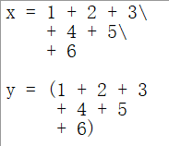
1.5 Python代码规范
（4）如果一行语句太长，可以在行尾加上续行符\来换行分成多行，但是更建议使用括号来包含多行内容。

Slide 99
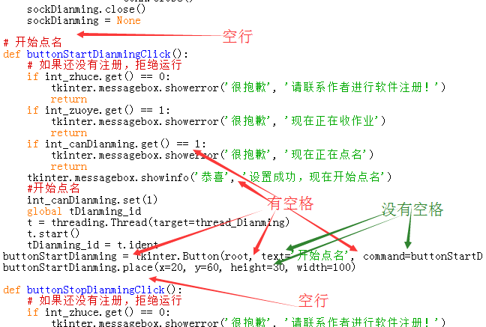
1.5 Python代码规范
（5）必要的空格与空行
运算符两侧、逗号后面建议增加一个空格。
不同功能的代码块之间、不同的函数定义之间建议增加一个空行以增加可读性。

Slide 100
1.6 Python文件名
.py：Python源文件，由Python解释器负责解释执行。
.pyw：Python源文件，常用于图形界面程序文件。
.pyc：Python字节码文件，无法使用文本编辑器直接查看该类型文件内容，可用于隐藏Python源代码和提高运行速度。对于Python模块，第一次被导入时将被编译成字节码的形式，并在以后再次导入时优先使用“.pyc”文件，以提高模块的加载和运行速度。对于非模块文件，直接执行时并不生成“.pyc”文件，但可以使用py_compile模块的compile()函数进行编译以提高加载和运行速度。另外，Python还提供了compileall模块，其中包含compile_dir()、compile_file()和compile_path()等方法，用来支持批量Python源程序文件的编译。

Slide 101
1.6 Python文件名
.pyo：优化的Python字节码文件，同样无法使用文本编辑器直接查看其内容。可以使用“python –O -m py_compile file.py”或“python –OO -m py_compile file.py”进行优化编译。Python 3.5不再支持.pyo文件。
.pyd：一般是由其他语言编写并编译的二进制文件，常用于实现某些软件工具的Python编程接口插件或Python动态链接库。

Slide 102
1.7 Python脚本的“__name__”属性
每个Python脚本在运行时都有一个“__name__”属性。
如果脚本作为模块被导入，则其“__name__”属性的值被自动设置为模块名；
如果脚本独立运行，则其“__name__”属性值被自动设置为“__main__”。
例如，假设文件nametest.py中只包含下面一行代码：
print(__name__)
在IDLE中直接运行该程序时，或者在命令行提示符环境中运行该程序文件时，运行结果如下：
__main__
而将该文件作为模块导入时得到如下执行结果：
>>> import nametest
nametest

Slide 103
1.7 Python脚本的“__name__”属性
利用“__name__”属性即可控制Python程序的运行方式。例如，编写一个包含大量可被其他程序利用的函数的模块，而不希望该模块可以直接运行，则可以在程序文件中添加以下代码：
if __name__ == '__main__':
print('Please use me as a module.')
这样一来，程序直接执行时将会得到提示“Please use me as a module.”，而使用import语句将其作为模块导入后可以使用其中的类、方法、常量或其他成员。

Slide 104
1.8 编写自己的包与模块
在包的每个目录中都必须包含一个__init__.py文件，该文件可以是一个空文件，仅用于表示该目录是一个包。
__init__.py文件的主要用途是设置__all__变量以及所包含的包初始化所需的代码。其中__all__变量中定义的对象可以在使用from …import *时全部正确导入。

Slide 105
1.9 Python程序伪编译与打包
Python程序伪编译
可以使用py_compile模块的compile()函数或compileall模块的compile_file()函数对Python源程序文件进行伪编译得到扩展名为.pyc的字节码以提高加载和运行速度，同时还可以隐藏源代码。
假设有Python程序Stack.py文件，并已导入py_compile，那么可以使用语句py_compile.compile('Stack.py')把Stack.py伪编译为字节码，如果需要优化编译可以使用py_compile.compile('Stack.py', optimize=1)或py_compile.compile('Stack.py', optimize=2)生成不同优化级别的字节码文件。
生成的字节码文件都保存为__pycache__文件夹中。

Slide 106
1.9 Python程序伪编译与打包
Python程序打包
可以把Python程序打包为可执行程序的工具有py2exe（仅适用于Windows平台）、pyinstaller、cx_Freeze等等。
以pyinstaller为例，使用pip工具安装该工具之后在命令提示符环境中使用命令“pyinstaller -F -w kousuan.pyw”或者“python pyinstaller-script.py -F -w kousuan.pyw”即可将Python程序kousuan.pyw及其所有依赖包打包成为当前所用平台上的可执行文件。

Slide 107
1.10 Python快速入门
例1-1 用户输入一个三位自然数，计算并输出其佰位、十位和个位上的数字。
x = input('请输入一个三位数：')
x = int(x)
a = x // 100
b = x // 10 % 10
c = x % 10
print(a, b, c)
想一想，还有别的办法吗？

Slide 108
1.10 Python快速入门
还可以这样写
x = input('请输入一个三位数：')
x = int(x)
a, b = divmod(x, 100)
b, c = divmod(b, 10)
print(a, b, c)
还可以再简单些吗？

Slide 109
1.10 Python快速入门
居然可以这样？OMG
x = input('请输入一个三位数：')
a, b, c = map(int, x)
print(a, b, c)
不限位数怎么办？

Slide 110
1.10 Python快速入门
终极解决方案
x = input('请输入一个n位自然数：')
print(*map(int, x))

Slide 111
1.10 Python快速入门
例1-2 已知三角形的两边长及其夹角，求第三边长。
import math
x = input('输入两边长及夹角（度）：')
a, b, theta = map(float, x.split())
c = math.sqrt(a**2 + b**2 - 2*a*b*math.cos(theta*math.pi/180))
print('c=', c)

Slide 112
1.10 Python快速入门
例1-3 任意输入三个英文单词，按字典顺序输出。
s = input('x,y,z=')
x, y, z = s.split(',')
if x > y:
x, y = y, x
if x > z:
x, z = z, x
if y > z:
y, z = z, y
print(x, y, z)
或直接写为：
s = input('x,y,z=')
x, y, z = sorted(s.split(','))
print(x, y, z)

Slide 113
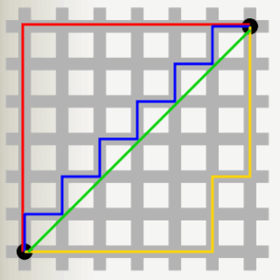

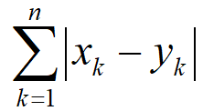
1.10 Python快速入门
例1-4 计算两点间曼哈顿距离。
def manhattanDistance(x, y):
# 等价于return sum(map(abs, map(sub, x, y)))
return sum(map(lambda i, j: abs(i-j), x, y))
print(manhattanDistance([1,2], [3,4]))
print(manhattanDistance([1,2,3], [4,5,6]))
print(manhattanDistance([1,2,3,4], [5,6,7,8]))
对于平面上的两个点(x1,y1)和(x2,y2)，曼哈顿距离的定义如下：
对于空间向量(x1,x2,x3,...,xn)和(y1,y2,y3,...,yn)，曼哈顿距离的定义为：

Slide 114
1.10 Python快速入门
例1-5 统计一个字符串中所有字符在另一个字符串中出现的总次数。
可能的应用：垃圾邮件分类。在大部分垃圾邮件中，为了防止被分类为垃圾邮件，会在一些关键字中间插入类似于【、】、*之类的字符来干扰分词。可以把这个特点作为一个判断依据，如果一封邮件中这样的干扰字符超过一定比例，则认为是垃圾邮件。
def check(s1, s2):
return sum(map(s1.count, s2))
print(check('这是一个测*#试邮#件，内】含广【告', '【】*#/\\'))

Slide 115
1.10 Python快速入门
例1-6 调整文本顺序，对抗垃圾邮件检测。
from jieba import cut
def swap(word):
'''交换长度为2的单词中的两个字顺序'''
if len(word) == 2:
word = word[1]+word[0]
return word
def antiCheck(text):
'''分词，处理长度为2个单词，然后再连接起来'''
words = cut(text)
return ''.join(map(swap, words))
text = '由于人们阅读时一目十行的特点，有时候个别词语交换'+\
'一下顺序并不影响，甚至无法察觉这种变化。'+\
'更有意思的是，即使发现了顺序的调整，也不影响对内容的理解。'
print(antiCheck(text))

Slide 116
1.10 Python快速入门
例1-7 计算给定数据的几何平均数，即n个数字连乘结果的n次方根。
from operator import mul
from random import choices
from functools import reduce
data = choices(range(1,100), k=5)
result = reduce(mul,data) ** (1/len(data))
print(data, result, sep='\n')

Slide 117
1.10 Python快速入门
例1-8 计算向量的L1和L2范数。
from random import choices
import numpy as np
vector = choices(range(-50,50), k=10)
# L1范数，所有分量绝对值之和
L1_norm = sum(map(abs, vector))
# L2范数，所有分量平方和的平方根
L2_norm = sum([num**2 for num in vector]) ** 0.5
print(vector, L1_norm, L2_norm, sep='\n')
# 使用扩展库numpy计算向量范数
print(np.linalg.norm(vector, 1))
print(np.linalg.norm(vector, 2))
# 使用内置函数+lambda表达式计算L2范数
print(sum(map(lambda num: num**2, vector))**0.5)

Slide 118
1.10 Python快速入门
例1-9 判断是否对称矩阵。
import numpy as np
matrix1 = [[1,2,3], [4,5,6], [7,8,9]]
matrix2 = [[1,2,3], [2,3,4], [3,4,5]]
# 使用内置函数转置
matrix1_T = list(map(list, zip(*matrix1)))
matrix2_T = list(map(list, zip(*matrix2)))
print(matrix1==matrix1_T, matrix2==matrix2_T)
# 使用扩展库numpy
print((np.matrix(matrix1) == np.matrix(matrix1).T).all(),
(np.matrix(matrix2) == np.matrix(matrix2).T).all())

Slide 119
1.10 Python快速入门
例1-10 计算矩阵的迹。
import numpy as np
data = [[1,2,3], [4,5,6], [7,8,9]]
# 矩阵的迹定义为方阵对角线元素之和
print(sum([data[i][i] for i in range(len(data))]))
# 使用扩展库numpy
print(np.trace(data))
# 矩阵的迹也等于所有特征值之和
print(sum(np.linalg.eig(data)[0]))

Slide 120
1.10 Python快速入门
例1-11 获取子列表中最大值和最小值。
from random import choices
k = 10
data = [choices(range(100),k=k),
choices(range(100),k=k),
choices(range(100),k=k)]
print(data)
print(list(map(max, data)))
print(list(map(min, data)))

Slide 121
1.10 Python快速入门
例1-12 计算加权平均。
from operator import mul
import numpy as np
values = [85, 95, 60, 80]
weights = [30, 30, 25, 15]
print(sum(map(mul, values, weights))/sum(weights))
print(sum([i*j for i,j in zip(values, weights)])/sum(weights))
print(np.average(values, weights=weights))

Slide 122
1.10 Python快速入门
例1-13 计算向量之间的余弦相似度。
from operator import mul
x = [1, 2, 5, 4]
y = [2, 3, 5, 1]
result = (sum(map(mul, x, y))/
sum(map(mul, x, x))**0.5/
sum(map(mul, y, y))**0.5)
print(result)

Slide 123
1.10 Python快速入门
例1-14 把列表中若干介于[0,9]之间的数字连接成为大整数，前面的数字作为高位，后面的数字作为低位。
from functools import reduce
from random import choices
digits = choices(range(10), k=20)
print(digits)
print(reduce(lambda x,y: x*10+y, digits))
print(int(''.join(map(str, digits))))

Slide 124

1.11 The Zen of Python
Beautiful is better than ugly.
Explicit is better than implicit.
Simple is better than complex.
Complex is better than complicated.
Flat is better than nested.
Sparse is better than dense.
Readability counts.
Special cases aren't special enough to break the rules.
Although practicality beats purity.
Errors should never pass silently.
Unless explicitly silenced.
In the face of ambiguity, refuse the temptation to guess.
There should be one-- and preferably only one --obvious way to do it.
Although that way may not be obvious at first unless you're Dutch.
Now is better than never.
Although never is often better than right now.
If the implementation is hard to explain, it's a bad idea.
If the implementation is easy to explain, it may be a good idea.
Namespaces are one honking great idea -- let's do more of those!

